Slide 1

Hebräer Teil 2

Slide 2
Hebräer
Kapitel: 13 | Verse: 303

Slide 3
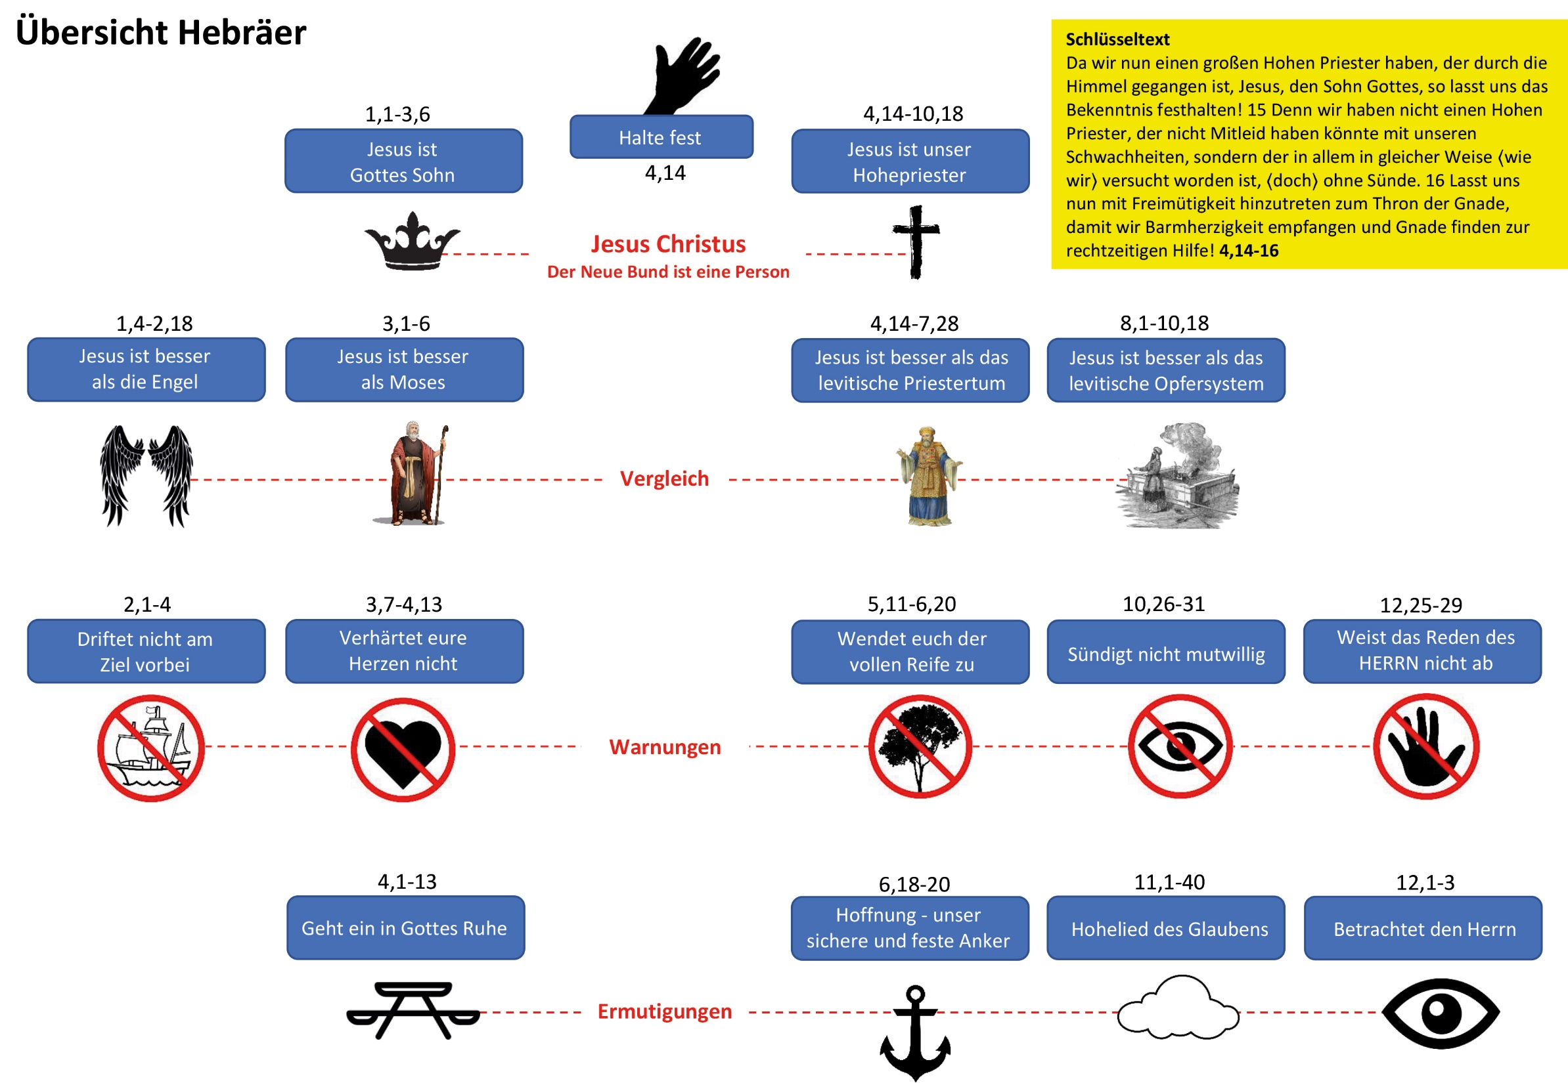

Slide 4
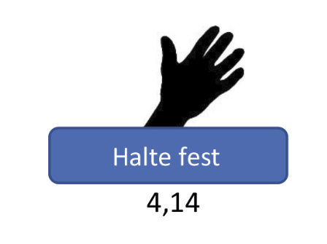

Slide 6
"Nachdem Gott vielfältig und auf vielerlei Weise ehemals zu
den Vätern geredet hat in den Propheten, 2 hat er am Ende
dieser Tage zu uns geredet im Sohn, den er zum Erben aller
Dinge eingesetzt hat, durch den er auch die Welten gemacht
hat; 3 er, der Ausstrahlung seiner Herrlichkeit und Abdruck
seines Wesens ist und alle Dinge durch das Wort seiner Macht
trägt, hat sich, nachdem er die Reinigung von den Sünden
bewirkt hat, zur Rechten der Majestät in der Höhe gesetzt." (1,1-3)

Slide 7
Jesus ist Sohn, d.h. Er ist der Erbe
Der Sohn erfüllt den Bund Davids
Der Sohn wird von den Engeln angebetet
Engel sind Diener, d.h. dem Sohn untergeordnet
Der Sohn hat einen Thron (Engel nicht)
Der Sohn ist Schöpfer, unveränderlich, ewig
Der Sohn sitzt zur Rechten Gottes

Slide 8
"Deswegen müssen wir umso mehr auf das achten, was wir gehört haben, damit wir nicht etwa ⟨am Ziel⟩ vorbeigleiten. 2 Denn wenn das durch Engel verkündete Wort fest war und jede Übertretung und jeder Ungehorsam gerechte Vergeltung empfing, 3 wie werden wir entfliehen, wenn wir eine so grosse Rettung missachten?" (2,1-3a)

Slide 9
"Denn er ist grösserer Herrlichkeit gewürdigt worden als Mose, insofern grössere Ehre als das Haus der hat, der es erbaut hat. 4 Denn jedes Haus wird von jemand erbaut; der aber alles erbaut hat, ist Gott. 5 Und Mose war zwar in seinem ganzen Hause als Diener treu – zum Zeugnis von dem, was verkündigt werden sollte –, 6 Christus aber als Sohn über sein Haus. (3,3-6a)

Slide 10
"Deshalb, wie der Heilige Geist spricht: »Heute, wenn ihr seine Stimme hört, 8 verhärtet eure Herzen nicht, wie in der Erbitterung an dem Tage der Versuchung in der Wüste, 9 wo eure Väter ⟨mich⟩ versuchten, indem sie ⟨mich⟩ auf die Probe stellten, und sie sahen meine Werke 10 vierzig Jahre. Deshalb zürnte ich diesem Geschlecht und sprach: Allezeit gehen sie irre mit dem Herzen. Sie aber haben meine Wege nicht erkannt. 11 So schwor ich in meinem Zorn: Sie sollen nimmermehr in meine Ruhe eingehen!« " (3,7-11)

Slide 11
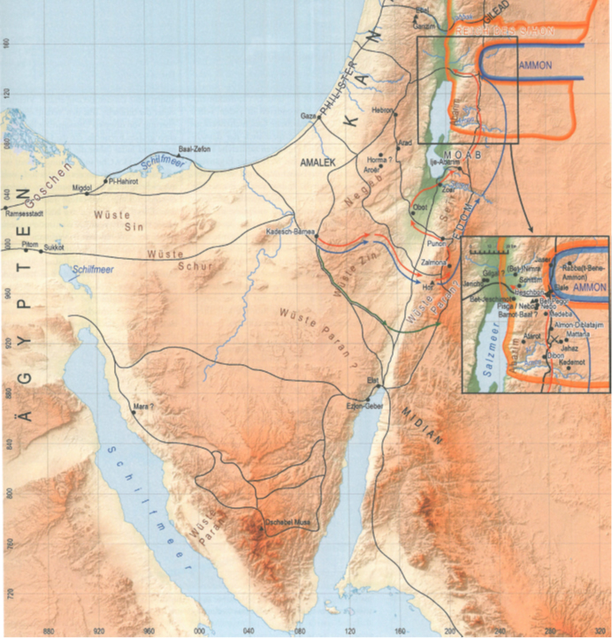

Kadesh Barnea
Sinai

Slide 12
Kanaan Ruhe
Ein Leben in Gehorsam, im Glauben und im Sieg → gegenwärtig
SEINE Ruhe
Erlösungsruhe
→ gegenwärtig und zukünftig
Sabbat Ruhe
Zustand geistlicher Reife
→ gegenwärtig und zukünftig

Slide 13
"Da wir nun einen großen Hohen Priester haben, der durch die Himmel gegangen ist, Jesus, den Sohn Gottes, so lasst uns das Bekenntnis festhalten! 15 Denn wir haben nicht einen Hohen Priester, der nicht Mitleid haben könnte mit unseren Schwachheiten, sondern der in allem in gleicher Weise ⟨wie wir⟩ versucht worden ist, ⟨doch⟩ ohne Sünde. 16 Lasst uns nun mit Freimütigkeit hinzutreten zum Thron der Gnade, damit wir Barmherzigkeit empfangen und Gnade finden zur rechtzeitigen Hilfe!" (4,14-16)

Slide 14
"Denn während ihr der Zeit nach Lehrer sein solltet, habt ihr wieder nötig, dass man euch lehrt, was die Anfangsgründe der Aussprüche Gottes sind; und ihr seid solche geworden, die Milch nötig haben und nicht feste Speise... …Deshalb wollen wir das Wort vom Anfang des Christus lassen und uns der vollen Reife zuwenden" (5,12+6,1)

Slide 15
"Denn es ist unmöglich, diejenigen, die einmal erleuchtet worden sind und die himmlische Gabe geschmeckt haben und des Heiligen Geistes teilhaftig geworden sind 5 und das gute Wort Gottes und die Kräfte des zukünftigen Zeitalters geschmeckt haben 6 und ⟨doch⟩ abgefallen sind, wieder zur Buße zu erneuern, da sie für sich den Sohn Gottes wieder kreuzigen und dem Spott aussetzen." (6,4-6)

Slide 16
"Damit wir durch zwei unveränderliche Dinge, bei denen Gott ⟨doch⟩ unmöglich lügen kann, einen starken Trost haben, die wir unsere Zuflucht dazu genommen haben, die vorhandene [vor uns liegende] Hoffnung zu ergreifen. 19 Diese haben wir als einen sicheren und festen Anker der Seele, der in das Innere des Vorhangs hineinreicht, 20 wohin Jesus als Vorläufer für uns hineingegangen ist, der nach der Ordnung Melchisedeks Hoher Priester in Ewigkeit geworden ist." (6,18-20)

Slide 17
Hebräer Teil 2

